Slide 1
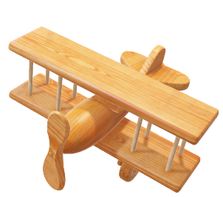
회귀분석을 이용한 최적 공정조건 예측
2022.10.20 어프렌티스 프로젝트
목표품질을 위한 공정조건 예측
(고해도/배합비)
2022254027 임강혁

Slide 2
1
프로젝트 개요
데이터 수집 및 탐색, 프리프로세싱,
분할/스케일링
목 차
2
모델 생성
3
모델 평가
4
프로젝트 결과 분석

Slide 3
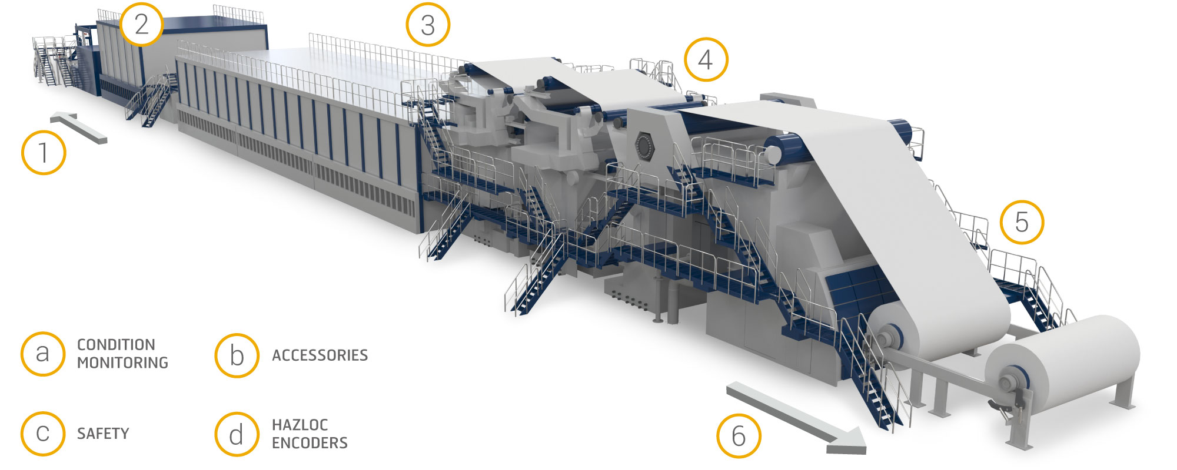
프로젝트 개요

Slide 4
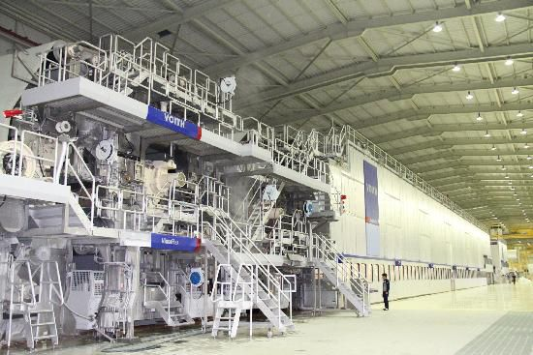
프로젝트 개요

Slide 5
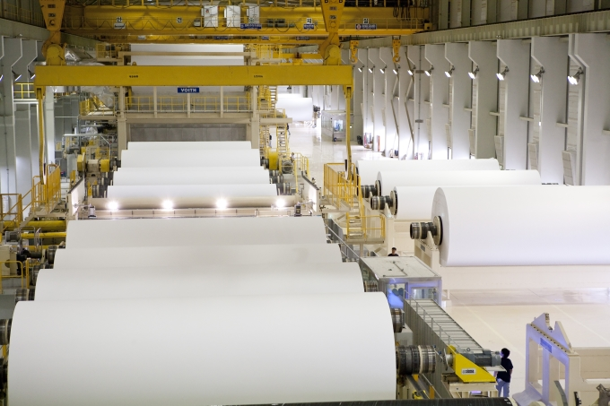
프로젝트 개요

Slide 6
프로젝트 개요
● 제지산업은 장치산업
- 작은 오류가 큰 로스 발생
● 신제품 개발을 위한 시험생산은 매우 엄격
● 과거 Data 분석을 통해 공정조건 또는 물성 예측
● 독립변수 간 상관정도 확인
● 다중선형회귀 모델생성 및 평가
● 스케일링, Train 과 Validation 을 평가

Slide 7
데이터 수집 및 탐색
● 데이터 출처 : ㈜OO제지
● 데이터 수집기간 : 2012.01~06
● PM2 호기의 원질공정, 초지공정, 품질DATA확보
● 각 공정DATA를 독립변수와 종속변수의 관계를 갖을 수 있도록 매칭(각 공정 DATA는 기록 주기가 다름)
● 독립변수는 Refine_D(Refining Degree), Mix_R(Mixing Ratio), Grammage(평량)
● 종속변수는 인장강도MD, 인장강도CD, 인열강도MD, 인열강도CD -MD : Machine Direction, CD :Cross Direction

Slide 8
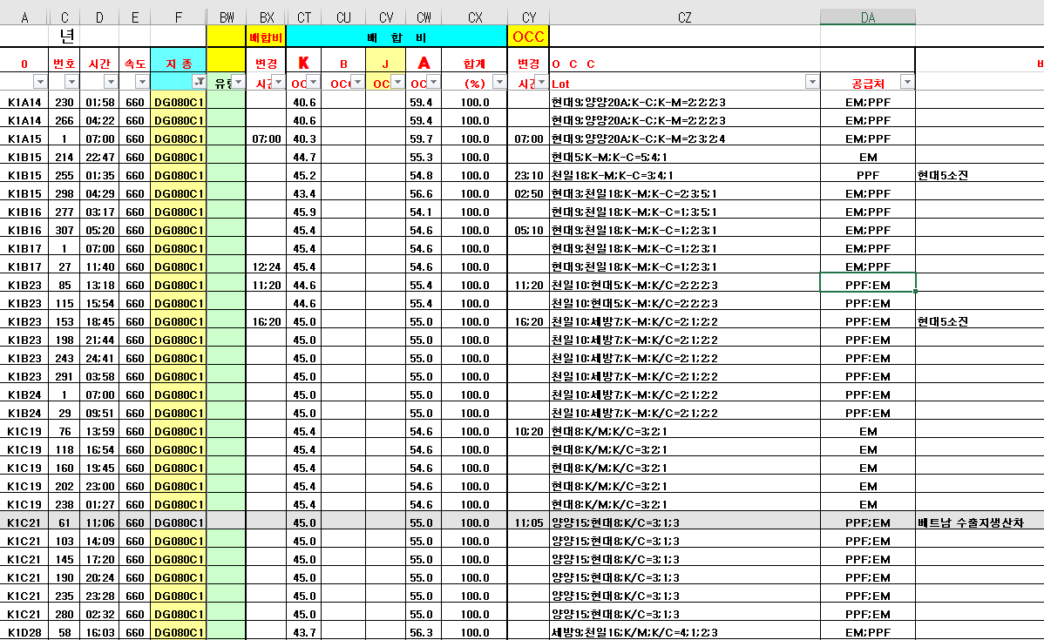
데이터 프리프로세싱

Slide 9
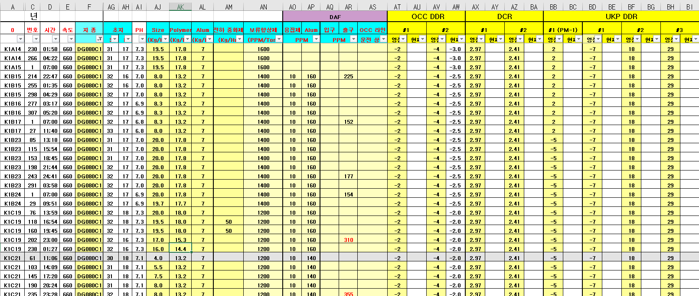
데이터 프리프로세싱

Slide 10
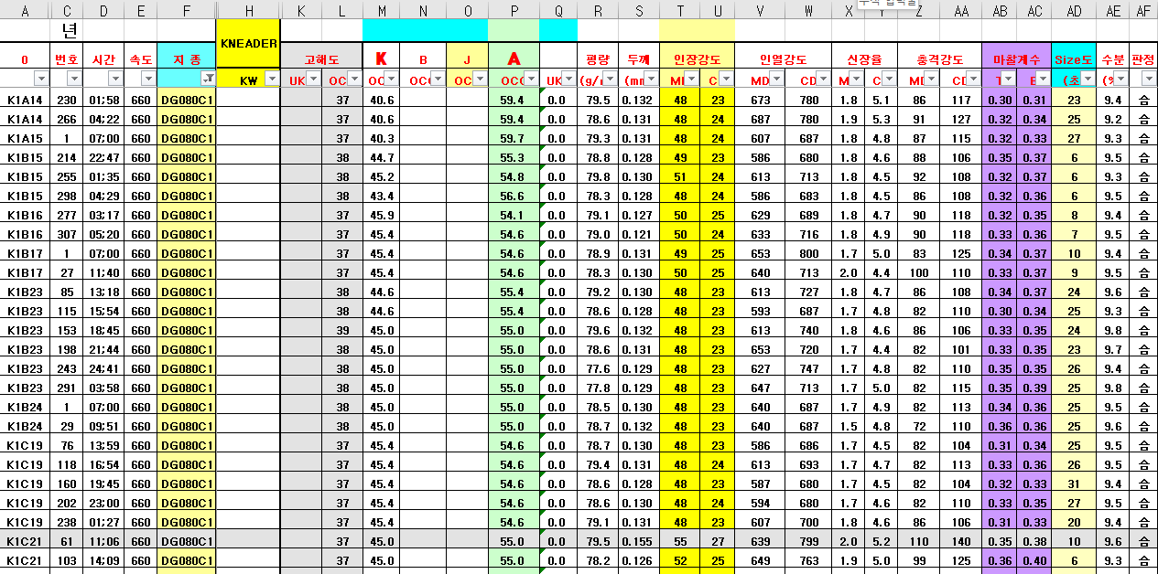
데이터 프리프로세싱

Slide 11
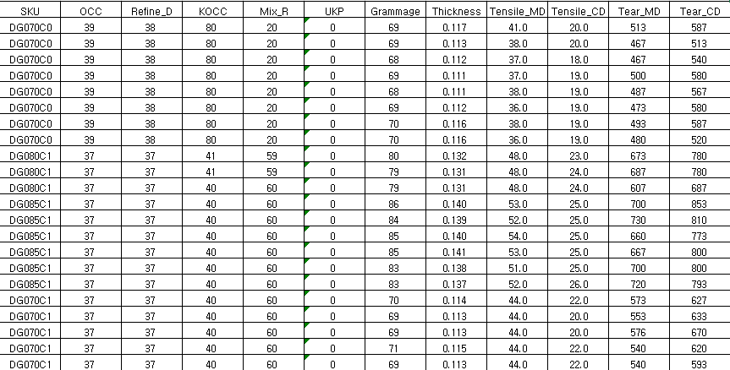
데이터 프리프로세싱

Slide 12
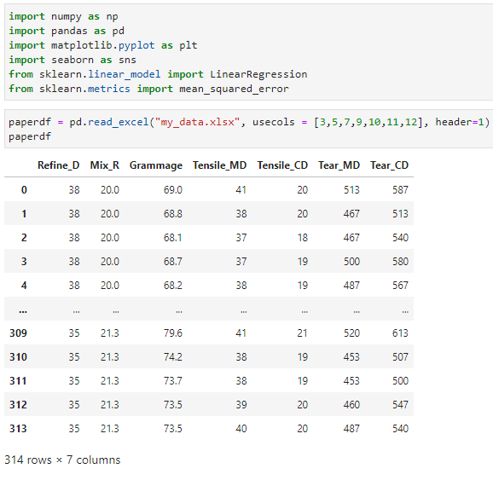
Data Frame 생성

Slide 13
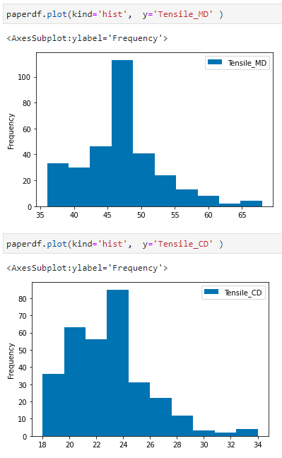
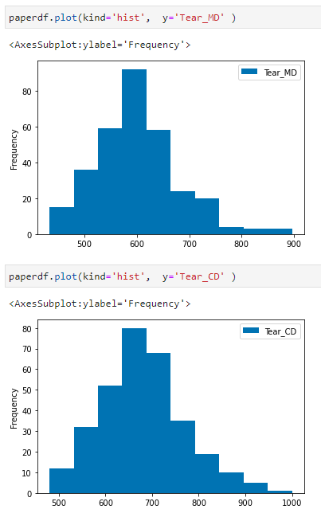
종속변수 히스토그램

Slide 14
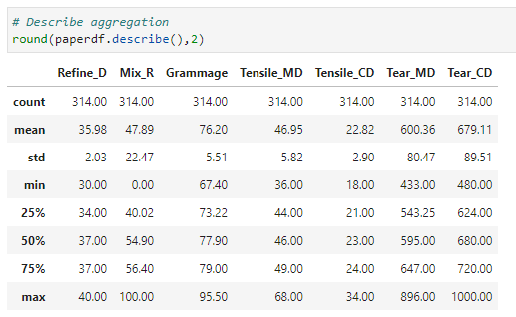
기초 통계량

Slide 15
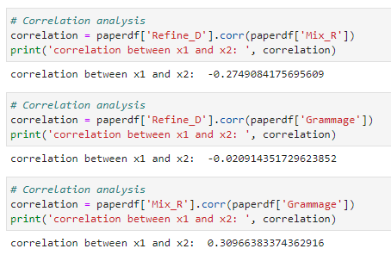
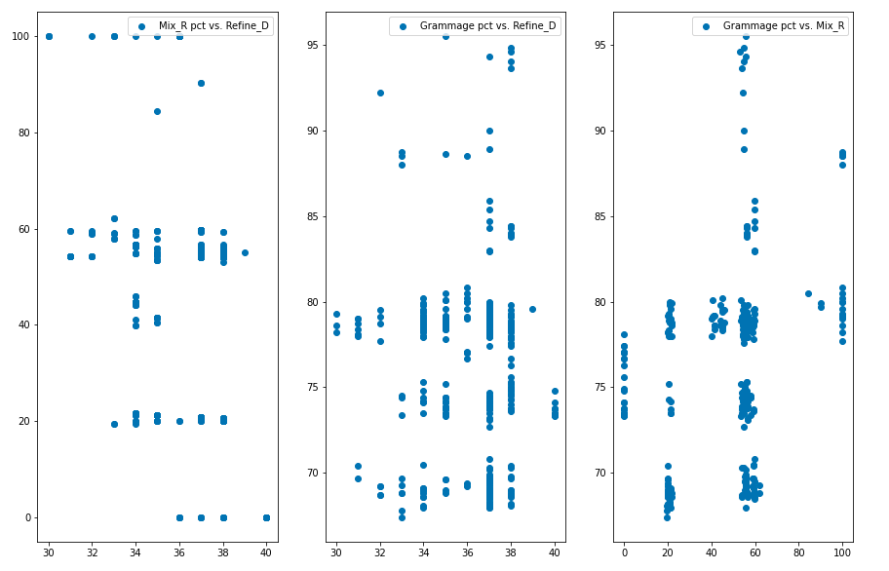
독립변수간 상관계수
-0.27
-0.02
-0.30

Slide 16
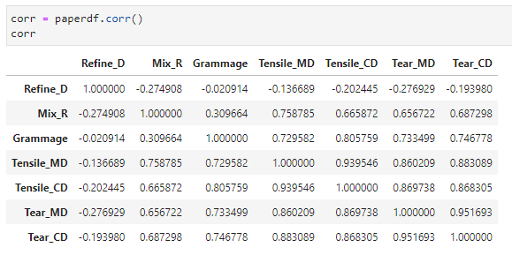
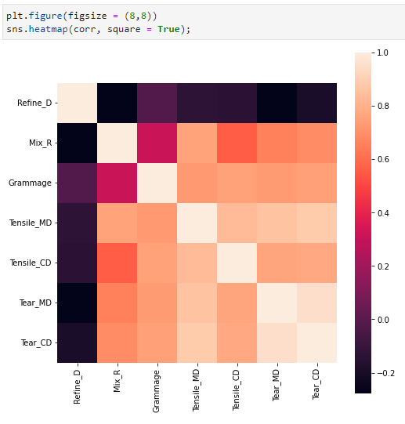
DATA간 상관계수

Slide 17
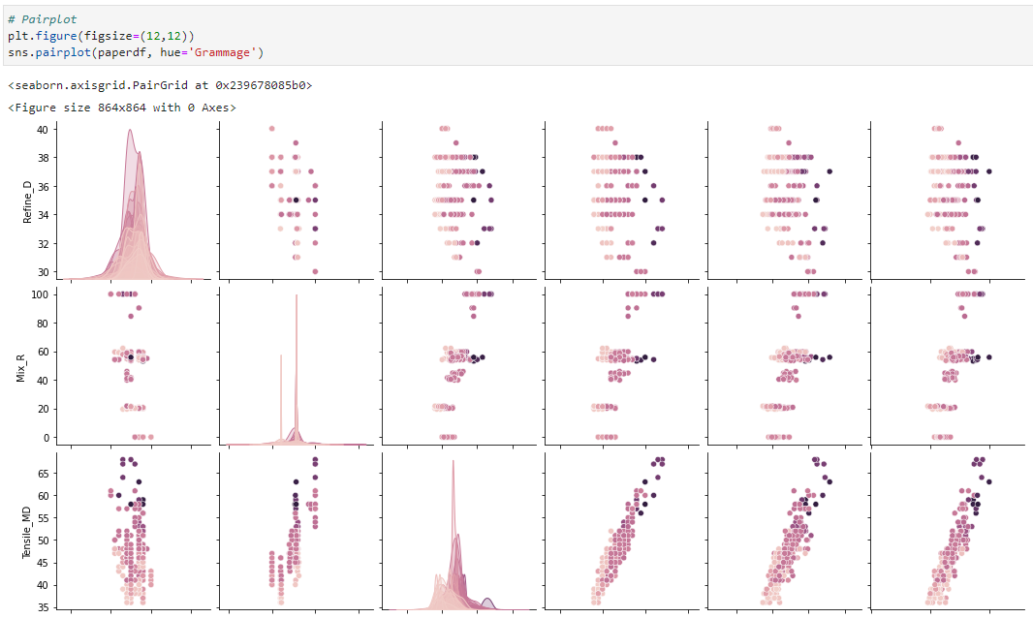
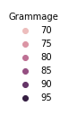
Pairplot

Slide 18
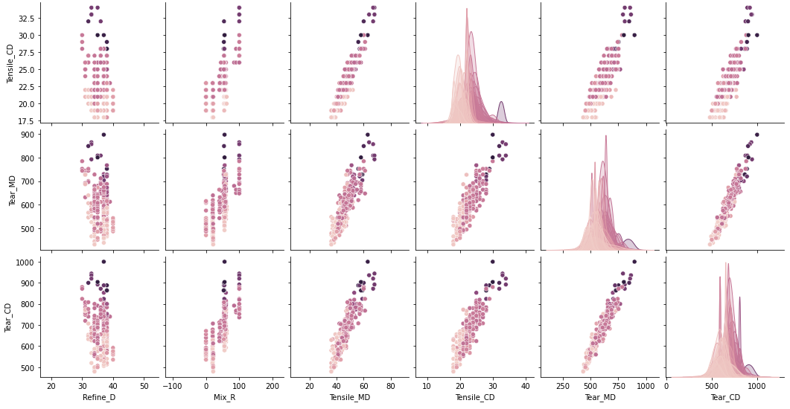
Pairplot

Slide 19
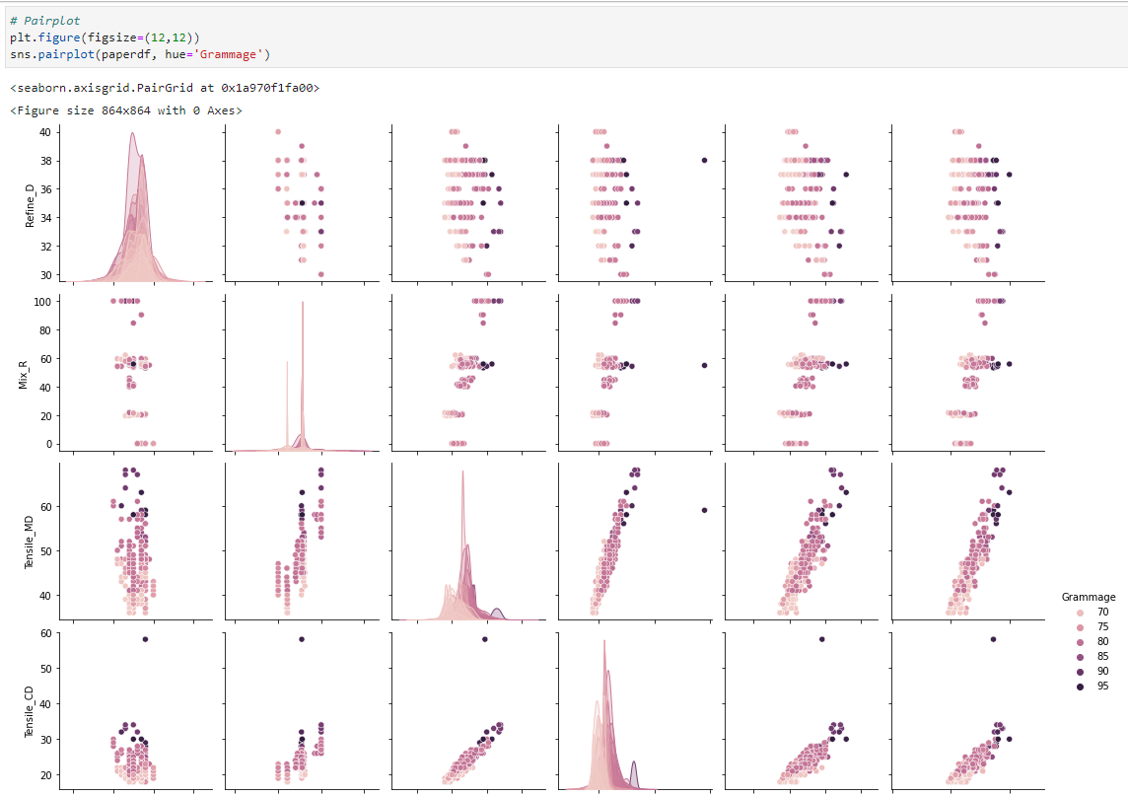
Pairplot(이상데이터 확인)

Slide 20
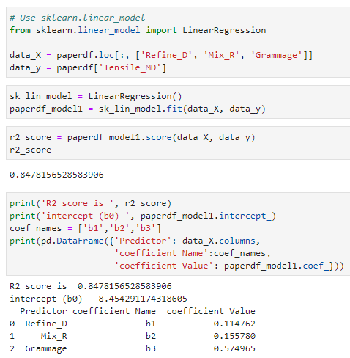
모델 생성(All data, Tensile_MD)
● 고해도, 배합비, 평량 3가지 독립변수에 의한 모델 설명
● 결정계수 0.8478 로 매우 높음
● 3가지 독립변수는 ‘인장강도_MD’와 높은 ‘양의 상관관계’에 있다.

Slide 21
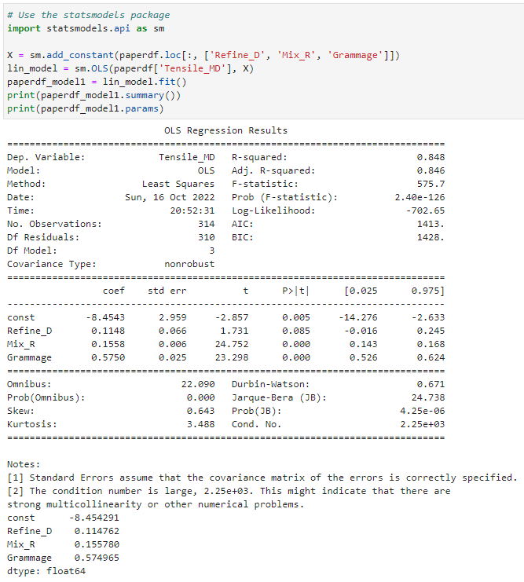
모델 평가(All data, Tensile_MD)
● 인장강도_MD의 직선회귀방정식
(고해도, 배합비, 평량 3가지 독립변수)
y = -8.45 + 0.11 * Refine_D + 0.15 * Mix_R + 0.57 * Grammage

Slide 22
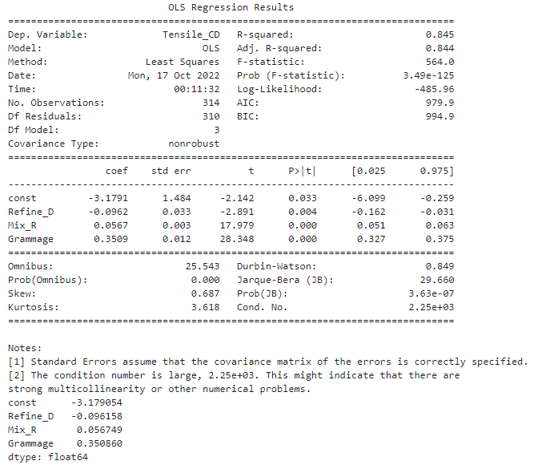
모델 평가(All data, Tensile_CD)
● 인장강도_CD의 직선회귀방정식
(고해도, 배합비, 평량 3가지 독립변수)
y = -3.17 - 0.09 * Refine_D + 0.05 * Mix_R + 0.35 * Grammage

Slide 23
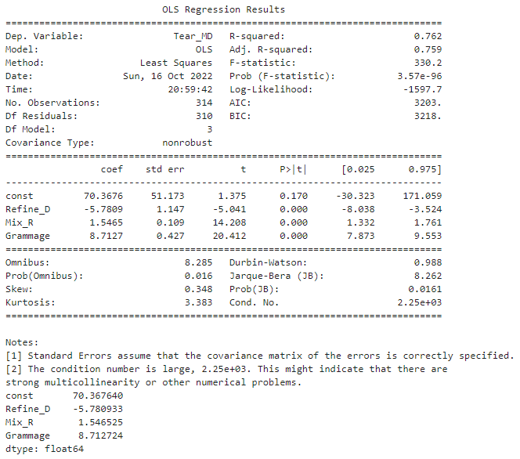
모델 평가(All data, Tear_MD)
● 인열강도_MD의 직선회귀방정식
(고해도, 배합비, 평량 3가지 독립변수)
y = 70.36 - 5.78 * Refine_D + 1.54 * Mix_R + 8.71 * Grammage

Slide 24

모델 평가(All data, Tear_CD)
● 인열강도_CD의 직선회귀방정식
(고해도, 배합비, 평량 3가지 독립변수)
y = -75.29 - 2.06 * Refine_D + 1.95 * Mix_R + 9.64 * Grammage

Slide 25
프로젝트 결과 분석(All data)
종속변수 | Linear Regression | Adj. R²
인장강도 MD | y = -8.45 + 0.11 * Refine_D + 0.15 * Mix_R + 0.57 * Grammage | 0.846
인장강도 CD | y = -3.17 - 0.09 * Refine_D + 0.05 * Mix_R + 0.35 * Grammage | 0.844
인열강도 MD | y = 70.36 - 5.78 * Refine_D + 1.54 * Mix_R + 8.71 * Grammage | 0.759
인열강도 CD | y = -75.29 - 2.06 * Refine_D + 1.95 * Mix_R + 9.64 * Grammage | 0.788

Slide 26
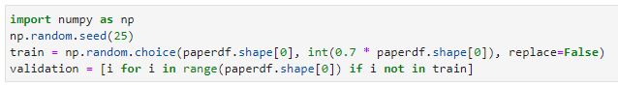
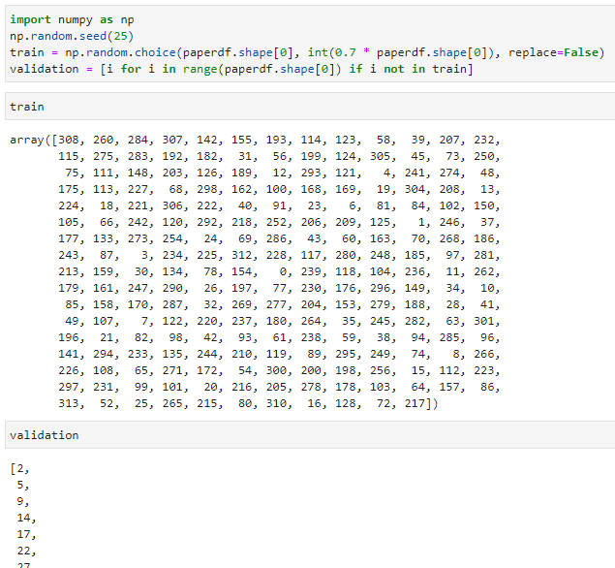
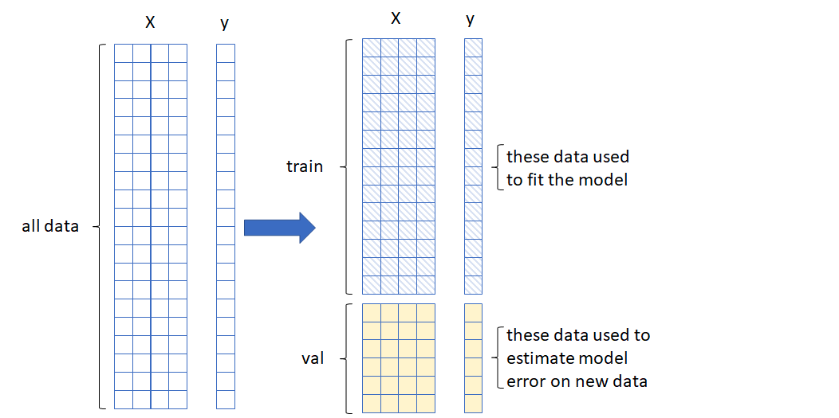
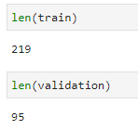
데이터 분할

Slide 27
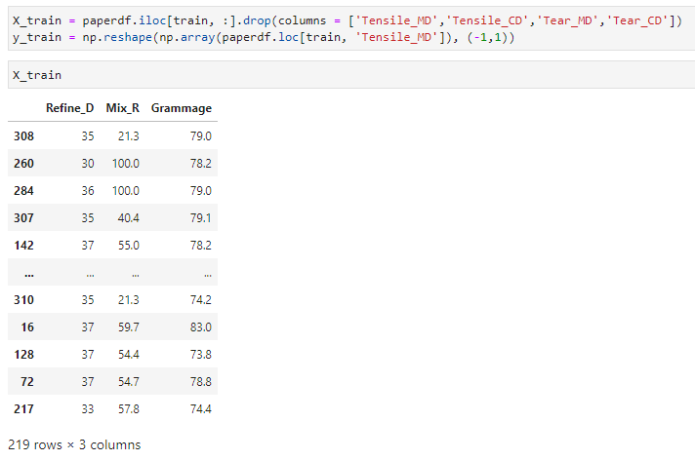
독립변수/종속변수 결정

Slide 28
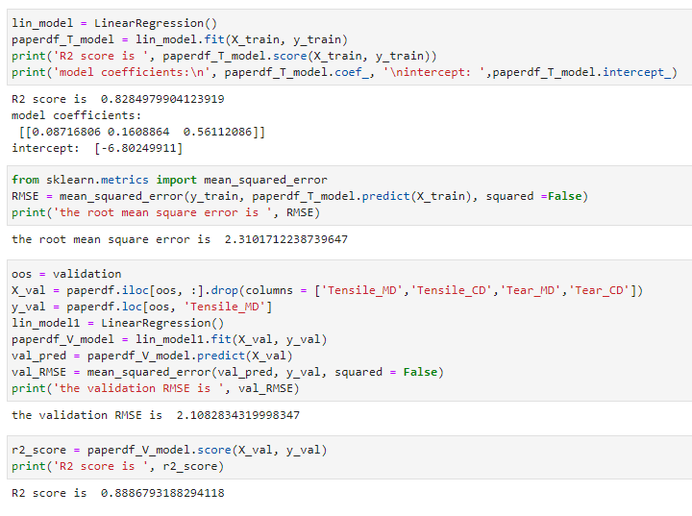
모델 생성 및 분석(Train vs. Validation)
종속변수 : Tensile_MD
구분 | R2 Score | RMSE
Train | 0.828 | 2.310
Validation | 0.888 | 2.108

Slide 29
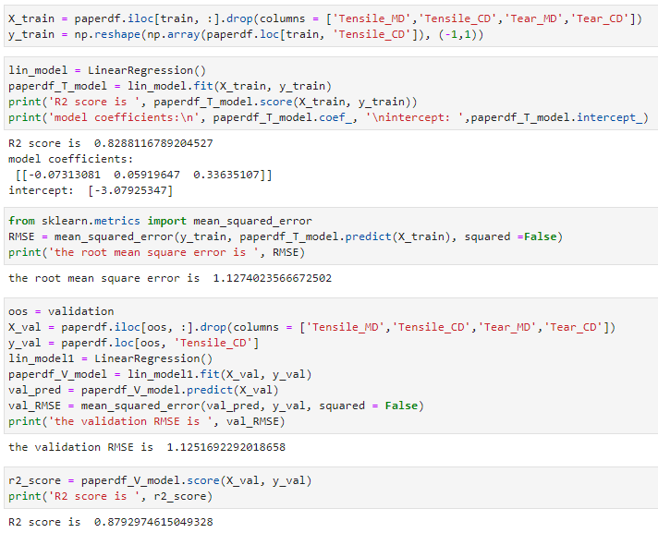
모델 생성 및 분석(Train vs. Validation)
종속변수 : Tensile_CD
구분 | R2 Score | RMSE
Train | 0.828 | 1.127
Validation | 0.879 | 1.125

Slide 30
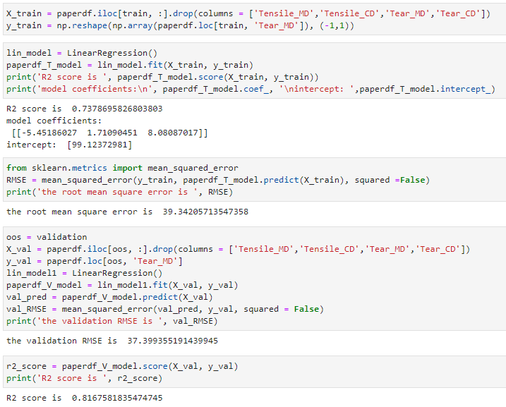
모델 생성 및 분석(Train vs. Validation)
종속변수 : Tear_MD
구분 | R2 Score | RMSE
Train | 0.737 | 39.342
Validation | 0.816 | 37.399

Slide 31
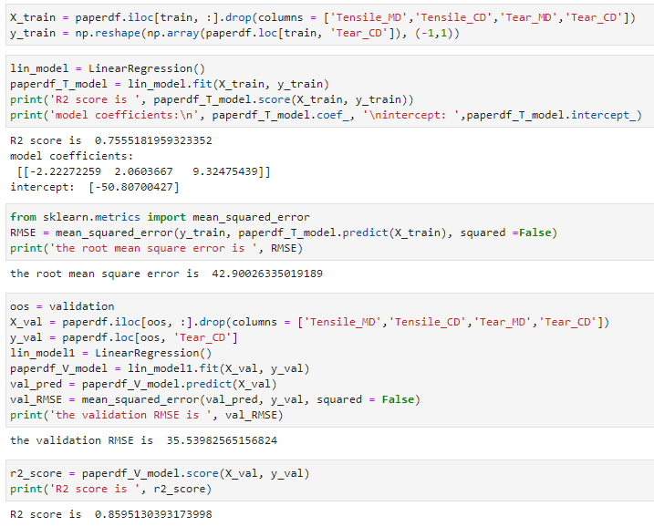
모델 생성 및 분석(Train vs. Validation)
종속변수 : Tear_CD
구분 | R2 Score | RMSE
Train | 0.755 | 42.900
Validation | 0.859 | 35.539

Slide 32
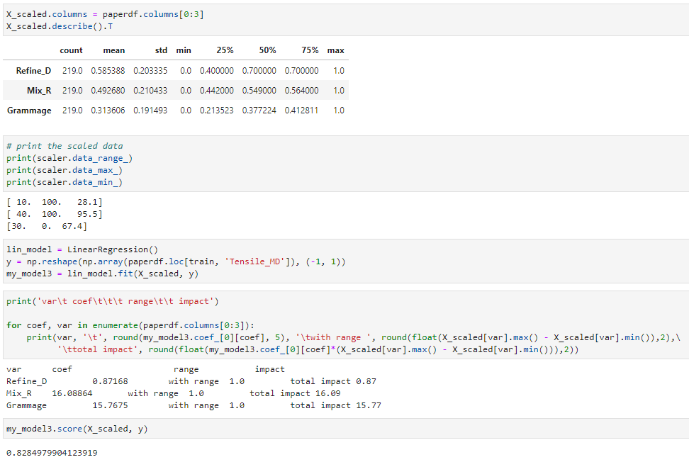
MinMaxScaler() 적용 모델
종속변수 : Tensile_MD
R² =0.8284

Slide 33
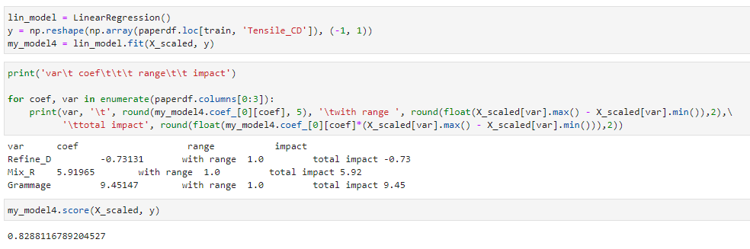
MinMaxScaler() 적용 모델
종속변수 : Tensile_CD
R² =0.8288

Slide 34
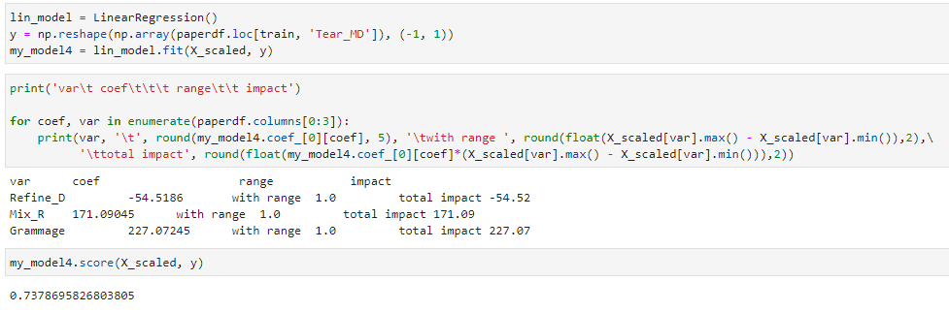
MinMaxScaler() 적용 모델
종속변수 : Tear_MD
R² =0.7378

Slide 35

MinMaxScaler() 적용 모델
종속변수 : Tear_CD
R² =0.7555

Slide 36
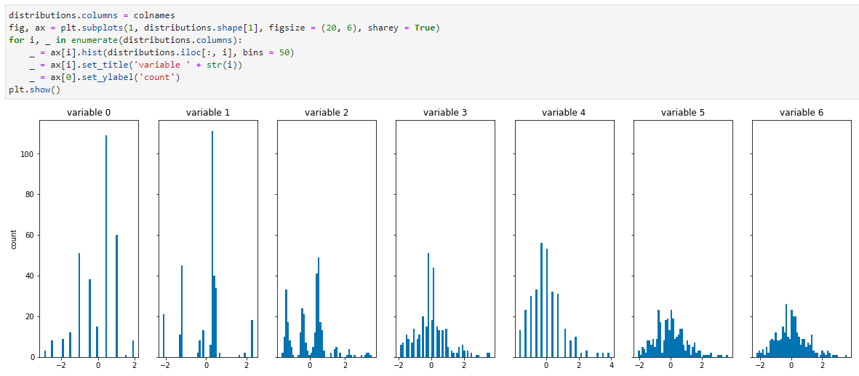
표준정규분포 적용모델

Slide 37
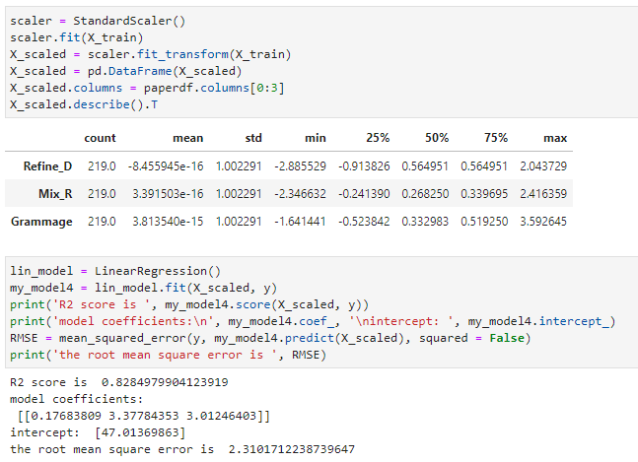
표준정규분포 적용모델
종속변수 : Tensile_MD
R² =0.8284, RMSE 2.31

Slide 38
프로젝트 결과 분석(All data)
종속변수 | Linear Regression | Adj. R² | Train. R² | Train Scaling Model R²
인장강도 MD | y = -8.45 + 0.11 * Refine_D + 0.15 * Mix_R + 0.57 * Grammage | 0.846 | 0.828 | 0.8284
인장강도 CD | y = -3.17 - 0.09 * Refine_D + 0.05 * Mix_R + 0.35 * Grammage | 0.844 | 0.828 | 0.8288
인열강도 MD | y = 70.36 - 5.78 * Refine_D + 1.54 * Mix_R + 8.71 * Grammage | 0.759 | 0.737 | 0.7378
인열강도 CD | y = -75.29 - 2.06 * Refine_D + 1.95 * Mix_R + 9.64 * Grammage | 0.788 | 0.755 | 0.7555

Slide 39
프로젝트 결과 분석(All data)
종속변수 예측
조건 : Refining Degree 35도, Mixing Ratio 80, Grammage 100
종속변수 | Linear Regression | 예측값
인장강도 MD | y = -8.45 + 0.11 * Refine_D + 0.15 * Mix_R + 0.57 * Grammage | 64.4
인장강도 CD | y = -3.17 - 0.09 * Refine_D + 0.05 * Mix_R + 0.35 * Grammage | 32.6
인열강도 MD | y = 70.36 - 5.78 * Refine_D + 1.54 * Mix_R + 8.71 * Grammage | 862
인열강도 CD | y = -75.29 - 2.06 * Refine_D + 1.95 * Mix_R + 9.64 * Grammage | 972

Slide 40
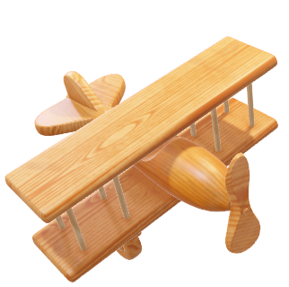
감사합니다.

